Slide 1
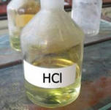
Химия
8
класс
Тема : Хлорид водорода.

Slide 2
ХЛОРИД ВОДОРОДА
Галогеноводородные кислоты образуются при растворении
галогеноводородов в воде.
Фтороводородная кислота ( плавиковая) - HF
Хлороводородная кислота (соляная) - HCl
Бромоводородная кислота - HBr
Йодоводородная кислота - HI
Оксокислоты:
Хлорная – НСlO₄ Сl₂O₇
Хлорноватая – НСlO₃ Сl₂O₅
Хлористая – НСlO₂ Сl₂O₃
Хлорноватистая - НСlO Сl₂O.
Notes:
Пытались взаимосвязьвеществ

Slide 3
ХЛОРИД ВОДОРОДА
Из всех галогеноводородов
особенно большое значение
имеют хлороводород и его
раствор в воде — соляная
кислота.
Notes:
Пытались взаимосвязьвеществ

Slide 4
ХЛОРИД ВОДОРОДА
Был открыт в 1772 году Д.Пристли.
Хлорид водорода — одно из самых важных соединений хлора. Его химическая формула HCl. Относительная молекулярная масса 36,5. Структурная формула H—Cl, атомы в молекуле связаны полярной ковалентной связью. Электронная формула Н:Сl
Notes:
Пытались взаимосвязьвеществ

Slide 5
ХЛОРИД ВОДОРОДА
Химическая связь в молекуле ковалентная, сильнополярная.
Хлороводород - бесцветный газ, немного тяжелее воздуха, с резким запахом, во влажном воздухе дымит.
Очень хорошо растворяется в воде, то есть в одном объеме воды растворяются 500 объемов HCl
Notes:
Пытались взаимосвязьвеществ

Slide 6
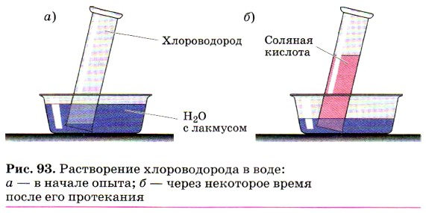
ХЛОРИД ВОДОРОДА
Так, если заполненный хлороводородом цилиндр закрыть стеклянной пластинкой, опрокинуть вверх дном, внести в воду и пластинку убрать, то вода заполнит цилиндр.
Notes:
Пытались взаимосвязьвеществ

Slide 7
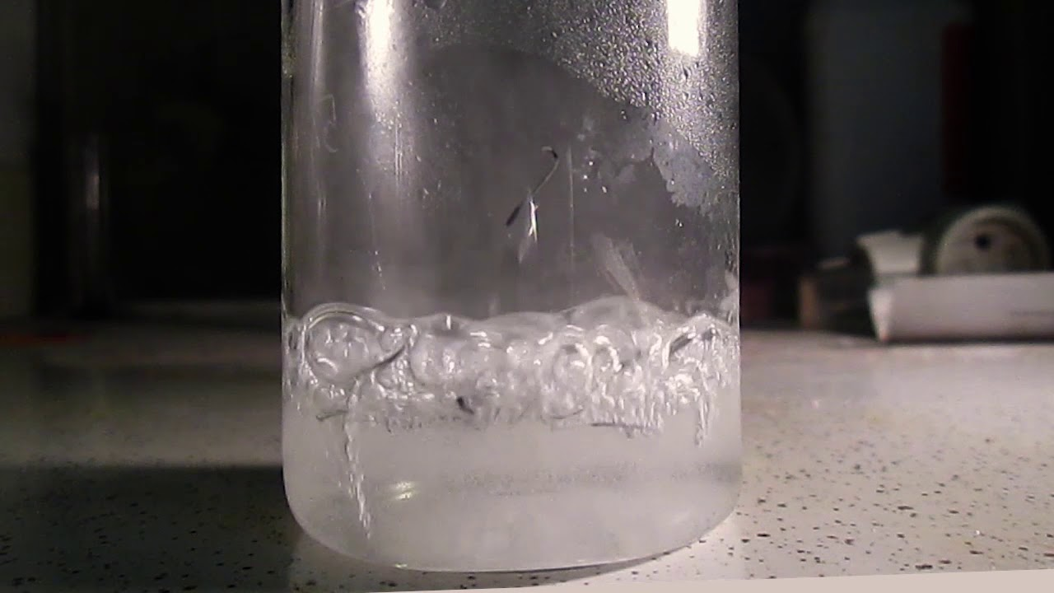
ХЛОРИД ВОДОРОДА
В отличие от соляной кислоты хлороводород при обычных условиях не реагирует ни с металлами, ни с их оксидами.
Notes:
Пытались взаимосвязьвеществ

Slide 8
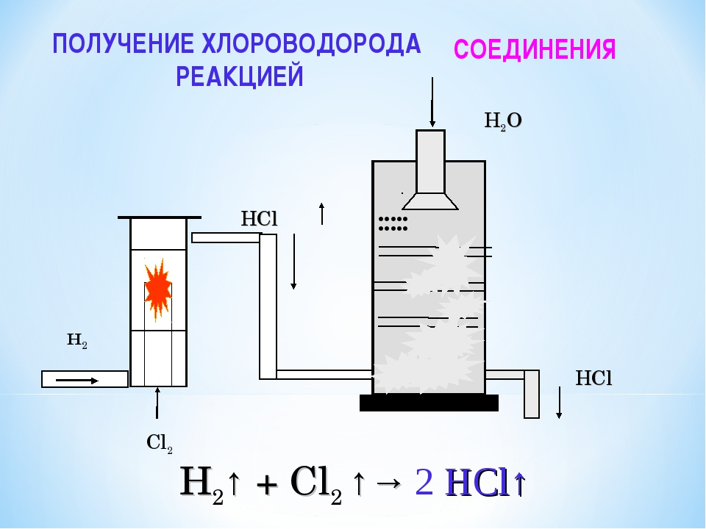
ХЛОРИД ВОДОРОДА
В промышленности - хлороводород получают сжиганием
водорода в хлоре:
H₂ + Cl₂ → 2HCl
Свет
CH₄ + Cl₂ → CH₃Cl+ HCl
Notes:
Пытались взаимосвязьвеществ

Slide 9
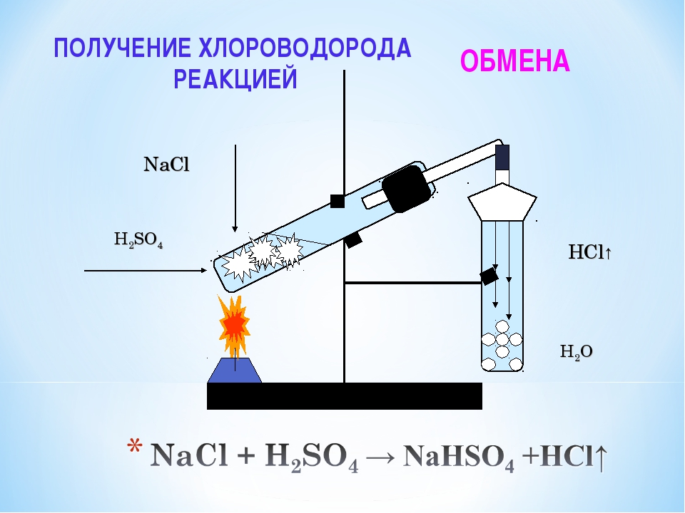
ХЛОРИД ВОДОРОДА
В лаборатории - хлороводород получают нагреванием хлорида
натрия с концентрированной серной кислотой . смесь этих веществ
реагирует уже при комнатном температуре, но при этом образуется
гидросульфат калия:
NaCl_{(ТВ.)} + H₂SO_{4(КОНЦ)} → NaHSO₄ + HCl↑
При сильном нагревании получается сульфат натрия:
2NaCl + H₂SO₄ = Na₂SO₄ + 2HCl↑
Notes:
Пытались взаимосвязьвеществ

Slide 10
ХЛОРИД ВОДОРОДА
В лаборатории:
Notes:
Пытались взаимосвязьвеществ

Slide 11
ХЛОРИД ВОДОРОДА
MnO₂+4HCl→ MnCl₂+2H₂O+Cl₂↑
В отличии от соляной кислоты хлороводород при обычных условиях не реагирует ни с металлами, ни с их оксидами.
При действии сильных окислителей или при электролизе хлороводород проявляет восстановительные свойства.
Notes:
Пытались взаимосвязьвеществ

Slide 12
ХЛОРИД ВОДОРОДА
При нагревании хлороводород окисляется кислородом (катализатор — хлорид меди(II) CuCl₂).
4HCl+O₂→2H₂ O+Cl₂ ↑
Для хлороводорода также характерны реакции присоединения к кратным связям (электрофильное присоединение)
Notes:
Пытались взаимосвязьвеществ

Slide 13
ХЛОРИД ВОДОРОДА
Основная масса хлороводорода используется для производства соляной кислоты. Благодаря тому что хлороводород может присоединяться к молекулам некоторых органических веществ, его используют для производств пластмасс и каучука.
Notes:
Пытались взаимосвязьвеществ

Slide 14
РЕШЕНИЕ ЗАДАЧ
В 1 л воды растворили 44,8 л (н.у.) хлороводорода. К этому раствору добавили вещество, полученное в результате реакции оксида кальция массой 14 г с избытком углекислого газа. Определите массовую долю веществ в полученном растворе.
Notes:
Пытались взаимосвязьвеществ

Slide 15
РЕШЕНИЕ ЗАДАЧ
Дано:
Решение:
V(H₂О) = 1,0 л
V(HCl) = 44,8 л
V_{m} = 22,4 моль/л
m(CaO) = 14 г
M(CaO) = 56 г/моль
M(HCl) = 36,5 г/моль
ω(CaCl₂) – ?
CaO + CO₂ = CaCO₃
2HCl + CaCO₃ = CaCl₂ + H₂O + CO₂
Notes:
Пытались взаимосвязьвеществ

Slide 16
РЕШЕНИЕ ЗАДАЧ
2) Рассчитываем количества веществ реагентов:
n = m / M
n(CaO) = 14 г / 56 г/моль = 0,25 моль
n(CaCO₃) = n(CaO) = 0,25 моль
CaO + CO₂ = CaCO₃
1 моль 1 моль 0,25 моль 0,25 моль
Notes:
Пытались взаимосвязьвеществ

Slide 17
РЕШЕНИЕ ЗАДАЧ
3) Вычисляем избыток и количество вещества хлороводорода:
n(HCl)_{общ.} = V / V_{m} = 44,8 л / 22,4 л/моль = 2 моль (в избытке)
m(HCl) = 2 моль · 36,5 г/моль = 73 г
n(HCl)_{прореаг.} = 2n(CaCO₃) = 0,50 моль
2HCl + CaCO₃ = CaCl₂ + H₂O + CO₂
2 моль 1 моль 0,50 моль 0,25 моль
Notes:
Пытались взаимосвязьвеществ

Slide 18
РЕШЕНИЕ ЗАДАЧ
3) Вычисляем количество вещества углекислого газа и хлорида кальция:
n(HCl)_{ост.} = 2 моль – 0,50 моль = 1,5 моль
n(CO₂) = n(CaCO₃) = 0,25 моль
n(CaCl₂) = n(CO₂) = 0,25 моль
2HCl + CaCO₃ = CaCl₂ + H₂O + CO₂
2 моль 1 моль 1 моль 0,50 моль 0,25 моль 0,25 моль
Notes:
Пытались взаимосвязьвеществ

Slide 19
РЕШЕНИЕ ЗАДАЧ
4) Рассчитываем массу раствора и массовые доли веществ:
m = n · M
m(HCl)_{ост.} = 1,5 моль · 36,5 г/моль = 54,75 г
m(CaCO₃) = 0,25 моль · 100 г/моль = 25 г
m(CO₂) = 0,25 моль · 44 г/моль = 11 г
m(CaCl₂) = 0,25 моль · 111 г/моль = 27,75 г
Notes:
Пытались взаимосвязьвеществ

Slide 20
РЕШЕНИЕ ЗАДАЧ
4) Рассчитываем массу раствора и массовые доли веществ:
m = n · M
m(р-ра) = 1000 г + 73 г + 25 г – 11 г = 1087 г
ω = m(в-ва) / m(р-ра)
ω(HCl) = 54,75 г / 1087 г = 0,050 или 5,0 %
ω(CaCl₂) = 27,75 г / 1087 г = 0,026 или 2,6 %
Ответ: массовая доля соляной кислоты и хлорида кальция в полученном растворе составляет 5,0 % и 2,6 % соответственно.
27,34 % (55,86 %, 31,53 %)
Notes:
Пытались взаимосвязьвеществ

Slide 21
ЗАДАНИЕ ДЛЯ САМОСТОЯТЕЛЬНОЙ РАБОТЫ
1. Прочитать §24 (стр. 99 - 102)
2. Письменно ответить на вопросы 1- 2 (стр. 102)

